Slide 1
파이썬 3강 과제

Slide 2


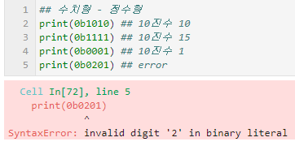
수치형 - 정수형

Slide 3
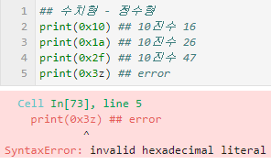

수치형 - 정수형

Slide 4


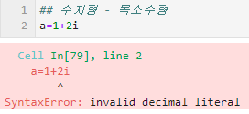
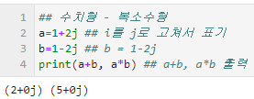
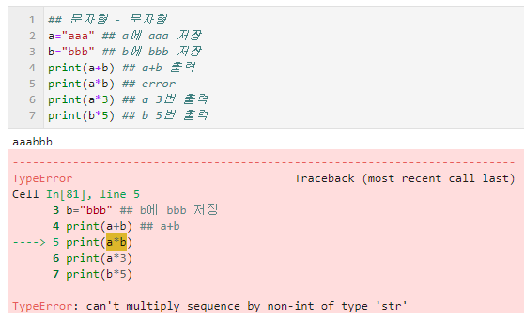
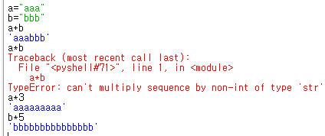
수치형 - 실수형

Slide 5
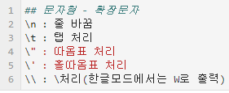


수치형 - 실수형

Slide 6


수치형 – 긴 문자열

Slide 7
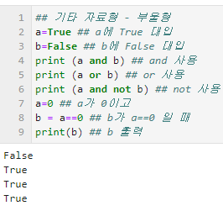

기타 자료형 – 부울형

Slide 8


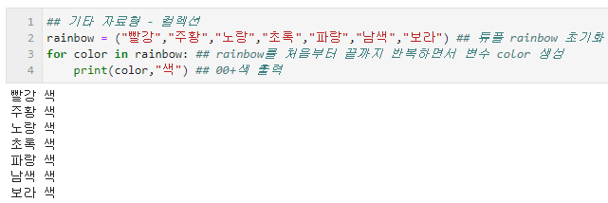
기타 자료형 – 컬렉션

Slide 9
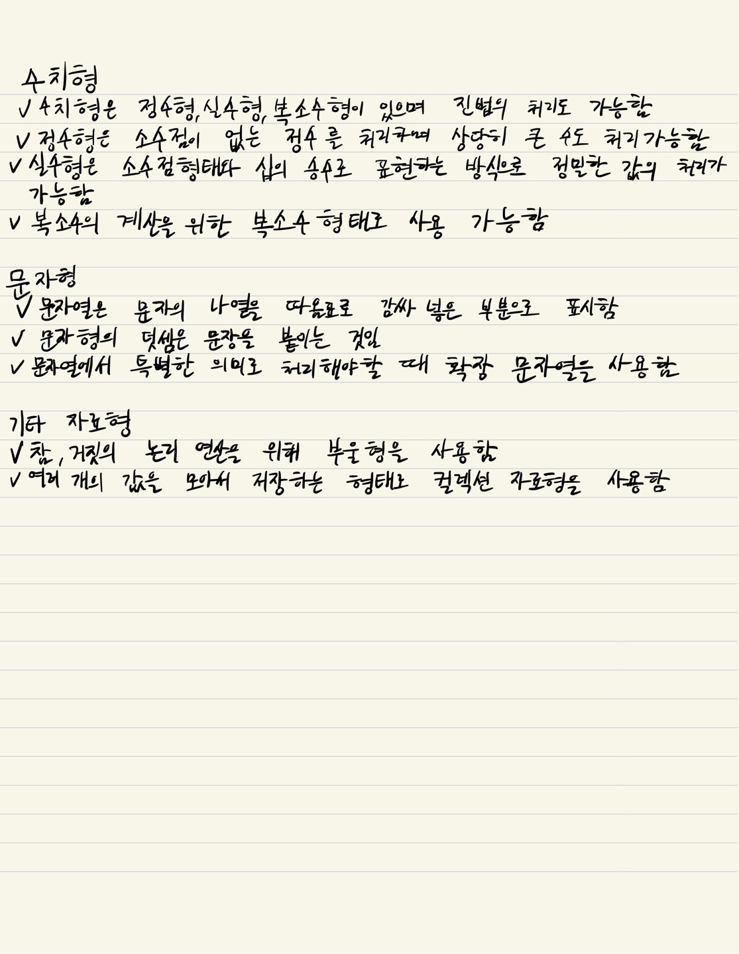
정리하기

